Slide 1
第八单元
课题1 金属材料
(第一课时)

Slide 2
一、金属材料
纯金属
定义：一种金属元素组成的纯 净物
1.金属材料
(单质)
合金
（混合物）
2.所有金属都带“钅”（汞Hg、金Au除外）
出现的先后顺序——Cu Fe Al
年产量排序——Fe Al Cu

Slide 3
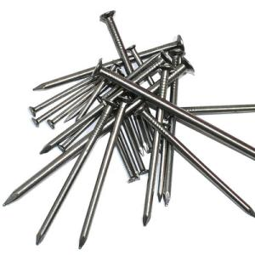
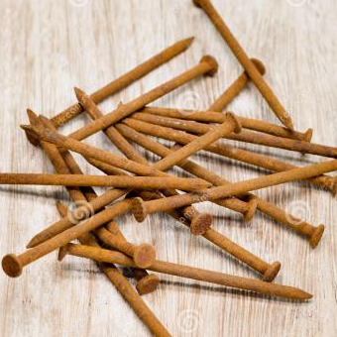
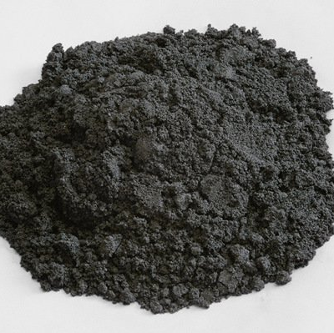
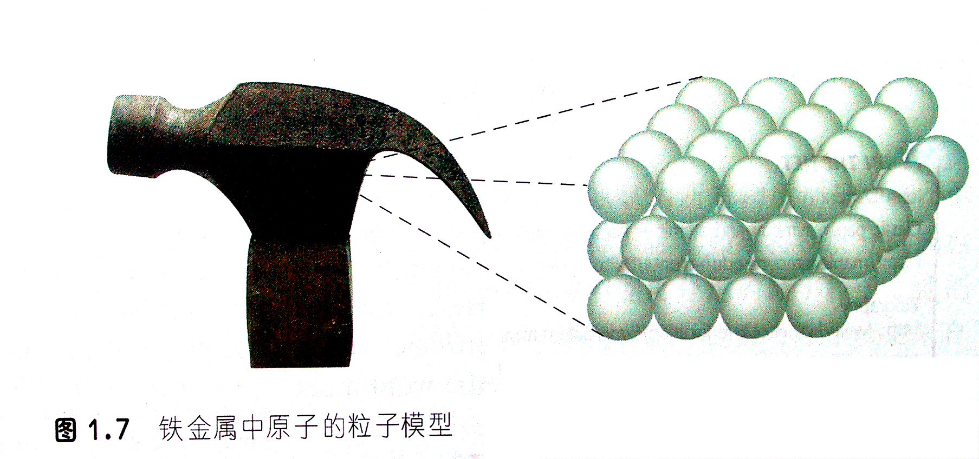
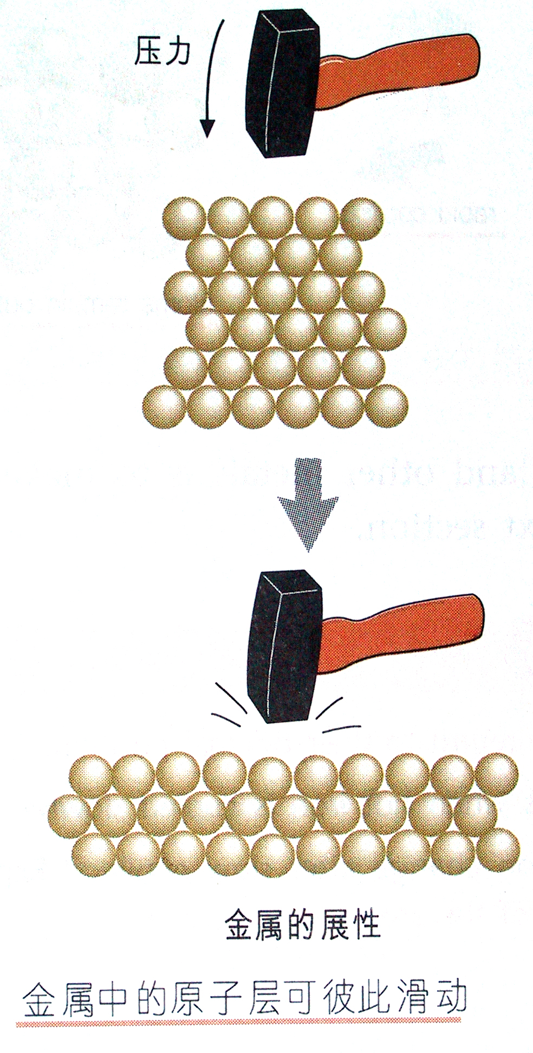
二、金属的物理性质（共性和特性）
1.常温下金属都是固体（汞除外）；
2.有金属光泽，大多数金属都是银白色的，
但铜却呈紫红色，金呈黄色
3.大多数金属都有良好的导电性、导热性；
4.有延展性；
5.密度较大；
6.熔点较高（用钨做灯丝）。
铁粉为黑色
定义：可以拉成细丝，可以展成薄片

Slide 4
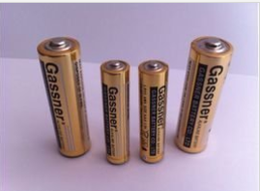
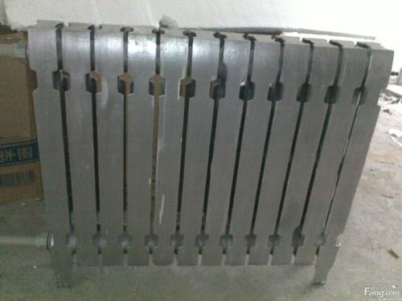
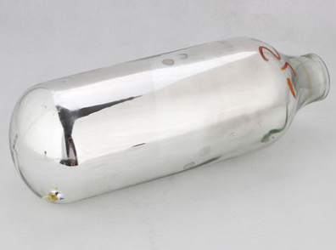
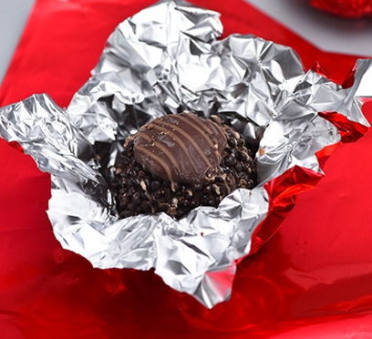
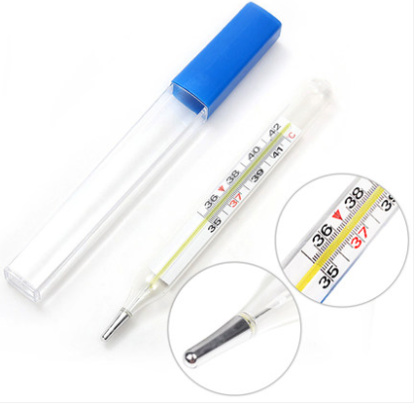
三、金属在日常生活中的应用
干电池外皮金属——锌（Zn）
暖气片上刷的“银粉”——铝（Al）
保温瓶内胆上镀的金属——银（Ag）
体温计、血压计中的金属——汞（Hg）
包装糖果、巧克力等的金箔——铝或锡（Al或Sn）

Slide 5
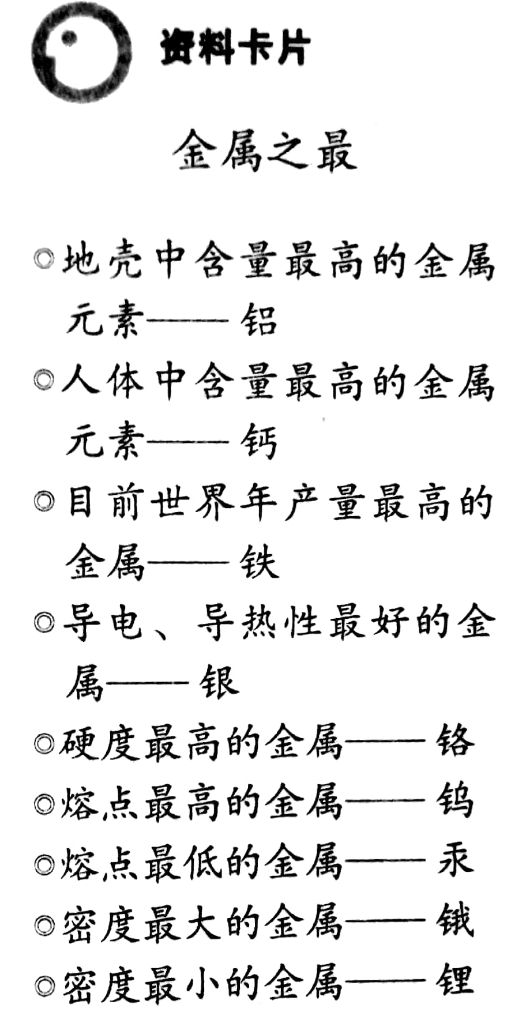
四、金属之最
地壳中元素排名：
O、Si、Al、Fe、Ca

Slide 6
五、金属材料性质与用途的关系
【典例分析】
1.为什么做菜刀、锤子常用铁制而不用铝制？
2.银的导电性比铜好，为什么制作导线常用铜而不用银？
铁制品的硬度比铝制品大
银元素在地壳中含量低，且银的市场价格比铜贵，所以电线一般用铜制而不用银制
3.为什么灯泡里的灯丝用钨制而不用锡制？如果用锡制会出现什么情况？
钨的熔点在金属中最高，高温时钨丝不易熔化，而锡的熔点低，如果用锡制灯丝，只要一开灯，灯丝就会断开，灯泡便不能发光

Slide 7
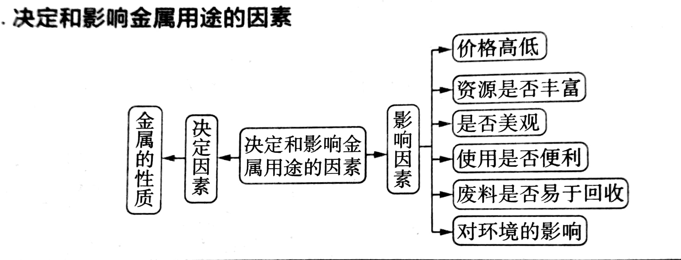
五、金属材料性质与用途的关系
【典例】
4.为什么有的铁制如水龙头等要镀铬？如果镀金怎么样？
5.下列选项中，选取铸造硬币材料时不需要考虑的因素是？
①金属的硬度 ②金属的导热性
③金属的耐腐蚀性 ④金属价格与硬币面值吻合度
铬的硬度大且耐腐蚀能力强，铁制品表面镀铬可防止铁制品腐蚀。水龙头不能镀金，因为金价格高且硬度小，会缩短水龙头的使用寿命

Slide 8
高频考点：
【典例分析】
国际上为什么推广使用中国铁锅？
铁锅导热性好且能补充人体所必须的铁元素。
预防缺铁性贫血

Slide 9
课堂小结
纯金属
定义：一种元素组成的纯净物
(单质)
1.金属材料
合金
（混合物）
2.考虑金属物理性质的共性和特性
3.性质
用途
4.金属在日常生活中的应用（干电池外皮、暖气片上刷“银粉”、包装糖果的金箔纸）
应用：掌握做题方法和常考题型

Slide 10
自我整理
1.金属材料的分类 铜铁铝的年产量、使用顺序（P2)
2.考虑金属物理性质的共性和特性（整理在P3)
3.金属在日常生活中的应用（干电池外皮、暖气片上刷“银粉”、包装糖果的金箔纸）（便利贴贴在P3)
4.高频考点：铁锅（整理在P2最上方）
5.整理P4讨论题

Slide 11
第八单元 金属和金属材料
课题1 金属材料
（第二课时）

Slide 12
一、合金——（混合物）
1.定义：在金属中加热熔合某些金属或非金属形成的具有金属特征的物质。
单质
至少有一种金属
物理变化
【典例分析】
①合金中至少含有两种金属
②合金一定是混合物
③合金中的元素以化合物的形式存在
④纯金属制成合金属于化学变化
⑤合金依然具有金属特征
⑥生铁是铁合金
√
单质
物理变化
√
√
铁+碳

Slide 13
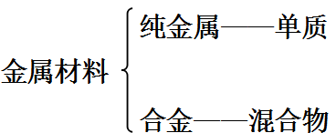
一、合金——（混合物）
【典例分析】
2.判断下列物质是否属于金属材料？
①金刚石 ②黄铜
③氧化铁（Fe₂O₃）
④铜（Cu） ⑤塑料水杯 ⑥生铁
C
Cu-Zn合金
只是一种含有金属元素的化合物
铁+碳

Slide 14

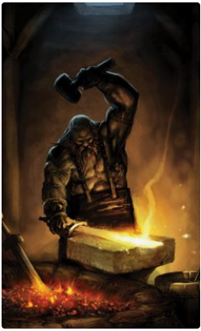

一、合金——（混合物）
3.铁的合金
（1）两者性能不同的主要原因
（2）两者的区别和联系
（3）两者转化的变化类型
含碳量不同
生铁→钢：化学变化

Slide 15
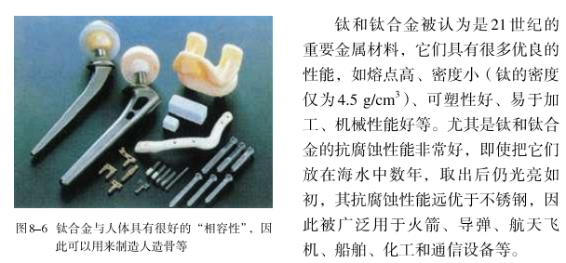
一、合金——（混合物）
4.钛和钛合金

Slide 16
二、探究合金的优越性能
实验8-1
性质 比较 | 现象
 | 黄铜 | 铜 | 硬铝 | 铝
光泽和 颜色 | 有光泽 黄色 | 有光泽紫红色 | 有光泽 银白色 | 有光泽 银白色
现象 | 铜片上有划痕 |  | 铝片上有划痕
结论
合金的硬度大于其组分金属的硬度；

Slide 17
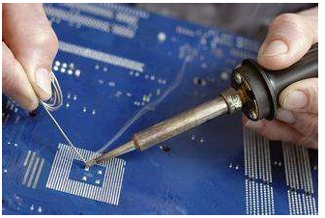
二、探究合金的优越性能
整理在P5
讨论
 | 纯金属 |  |  |  | 合金
 | 铅 | 镉 | 铋 | 锡 | 焊锡 | 武德合金
熔点/℃ | 327 | 321 | 271 | 232 | 183 | 70
结论：合金的熔点低于组成它们的纯金属的熔点
焊锡用途
焊接金属
武德合金
用于制电路保险丝
合金的优越性能：
①较低的熔点 ②抗腐蚀性能更好 ③硬度更大
④强度更高(韧性好,耐拉伸、耐弯曲、耐压打)

Slide 18
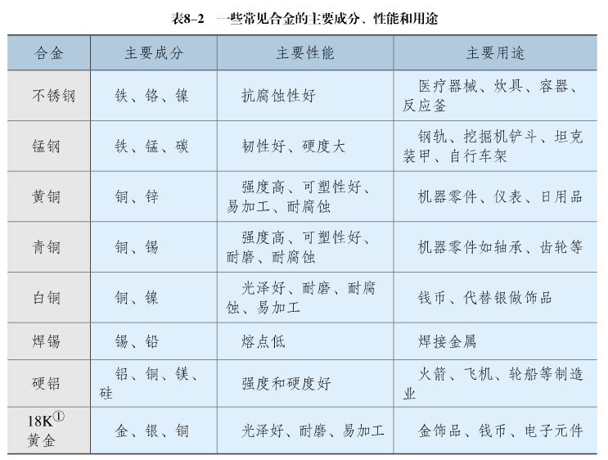
三、辨别金属和合金

Slide 19
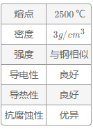
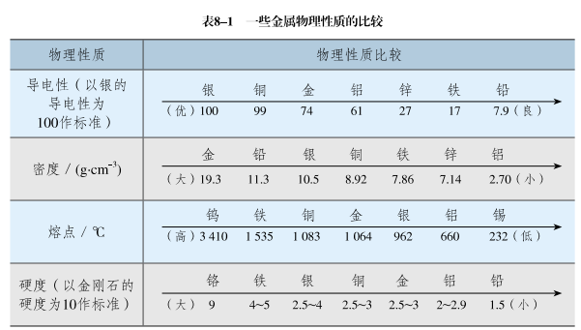
易错易混点辨析
1.科学家发现一种新金属。根据图表信息推测下列用途是否正确：（1）用于焊接金属
（2）制造航天飞机
（3）制外科手术刀
（4）用于通讯设备

Slide 20
易错易混点辨析
2.根据下表所列金属的熔点和沸点的数据（其他条件均与满足），判断不能制得的合金是哪一组？
金属 | Na | K | Al | Cu | Fe
熔点（℃） | 97.8 | 63.6 | 660 | 1083 | 1535
沸点（℃） | 883 | 774 | 2200 | 2595 | 2750
（1）K-Na合金 （2）K-Fe合金
（3）Na-Al合金 （4）Fe-Cu合金
两种金属制成合金满足的条件：
甲金属的熔点不能高于乙金属的沸点

Slide 21
课堂小结
物理性质（共性、特性）
纯金属
金属材料
用途
定义（理解）
生铁和钢
合金
黄铜（Cu-Zn合金）
常见的合金
钛和钛合金
合金的优越性能：
①较低的熔点②抗腐蚀性能更好③硬度更大④强度更高
应用：
两种金属制成合金满足的条件：
甲金属的熔点不能高于乙金属的沸点

Slide 22
练习题
1.下列有关金属及合金的说法错误的是( )A. 常温下所有的金属都是固体B. 铁制品在潮湿的空气中易生锈C. 生铁和不锈钢都是金属材料D. 铝片表面易生成致密的氧化膜
A

Slide 23
练习题
2. 判断下列说法是否正确，
(1)铁由于导热性能好，用来做暖气片
(2)保险丝(铅锑合金)比组成它的纯金属的熔点高(3)锰钢比组成它的纯金属硬度大，可用于制作钢轨。

Slide 24
自我整理
1.合金的定义及相关说法（整理在P4便利贴）
2.P5两个表格的整理（焊锡：用于焊接金属 武德合金用于制电路保险丝）
3.P6区别纯金属和合金（勾画整理背诵重点）
4.合金的优越性能4条（P7学完本课题你应该知道）
5.应用（两种金属制成合金满足的条件）整理在提纲撕下来贴在P7

